Slide 1
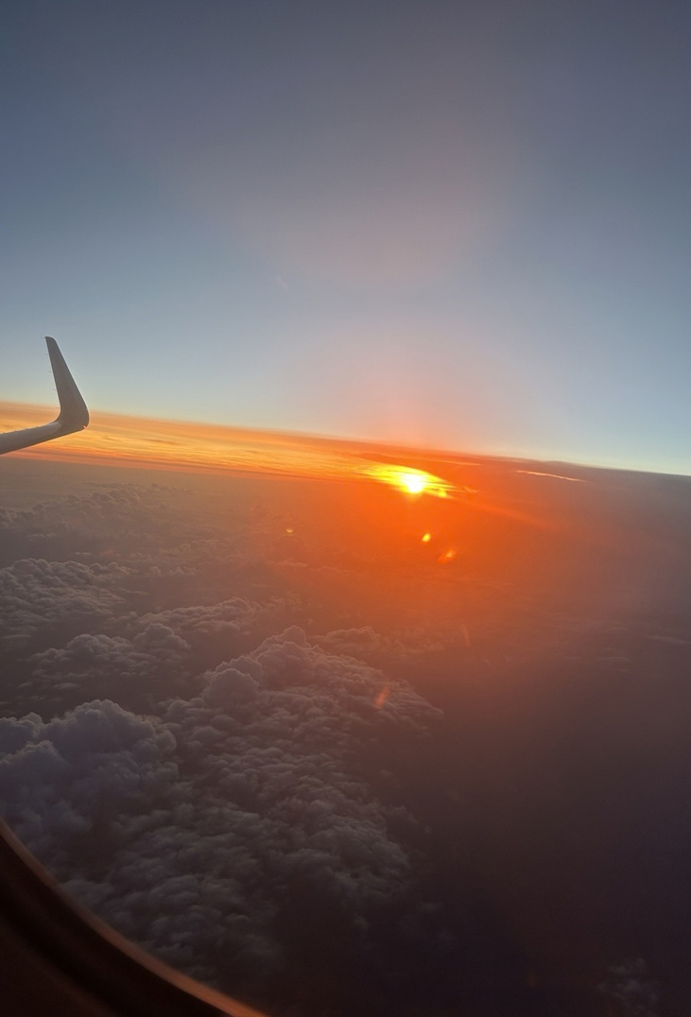
TENERYFA • ERASMUS+
Nowe metody, nowe kompetencje, nowe inspiracje
Jak doświadczenia ze szkolenia przełożyśmy na codzienną pracę z dziećmi

Slide 2
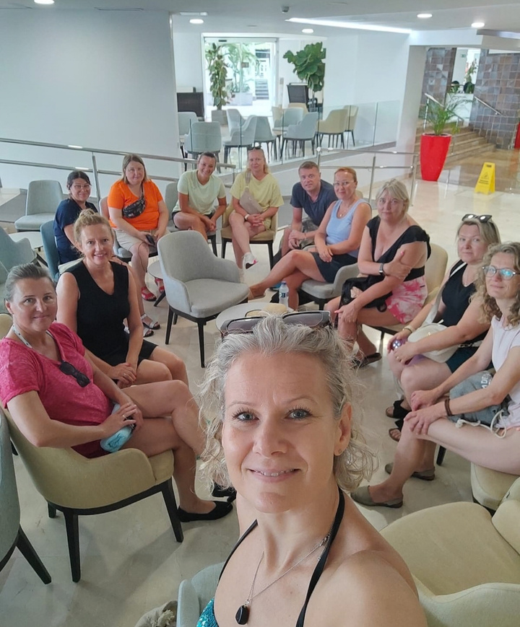
Po co pojechałyśmy na szkolenie?
Przede wszystkim uczyć się i zdobyć inspiracje.
• poznawać aktywne i angażujące metody pracy
• rozwijać komunikację i język angielski
• ćwiczyć współpracę, kreatywność i kompetencje miękkie
• doświadczyć mindfulness i aktywności ruchowych
• czerpać inspiracje z natury i edukacji ekologicznej
• przenieść poznane rozwiązania do naszego przedszkola
2

Slide 3
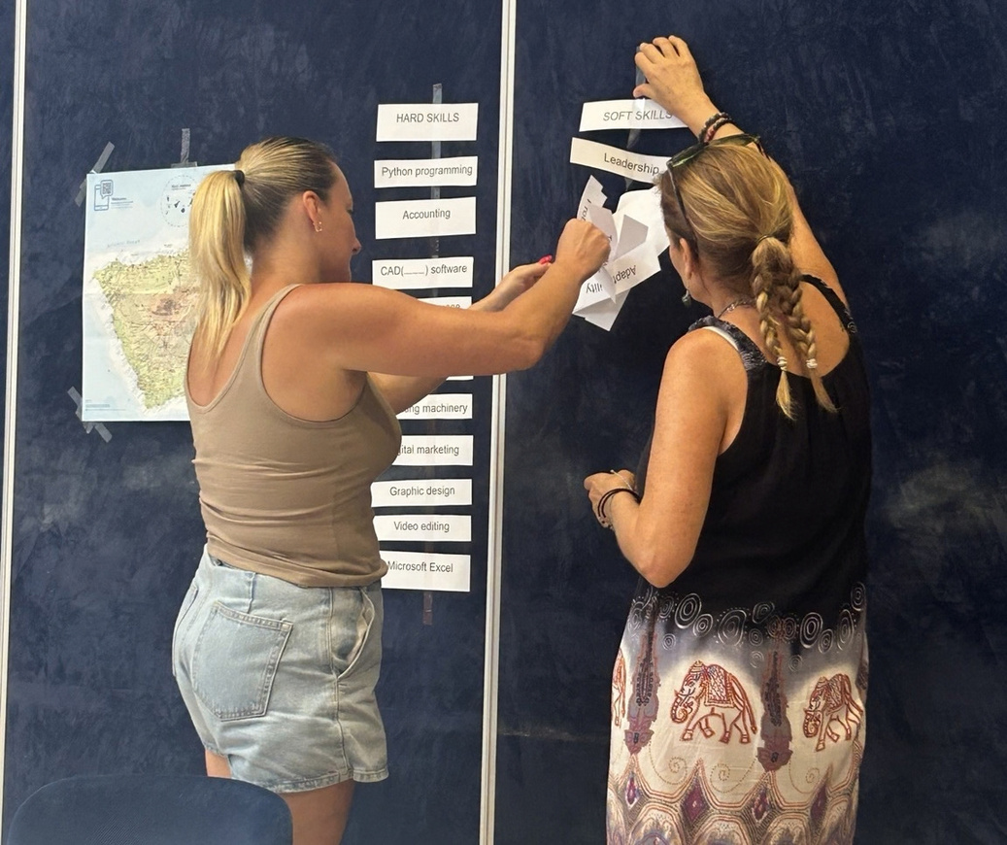
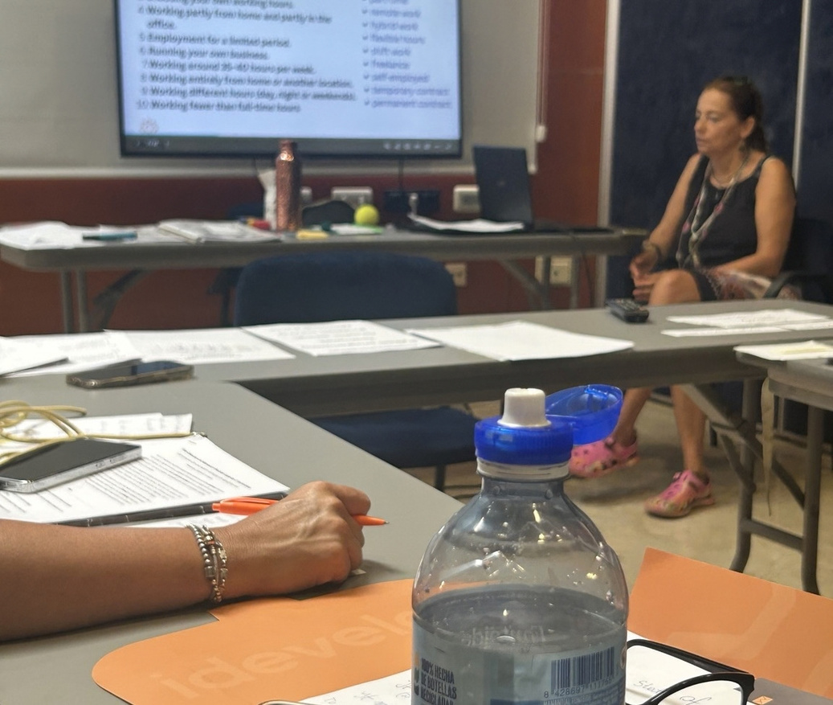
Uczyłyśmy się poprzez działanie
Learning by doing – najpierw doświadczamy, potem wykorzystujemy.
3

Slide 4
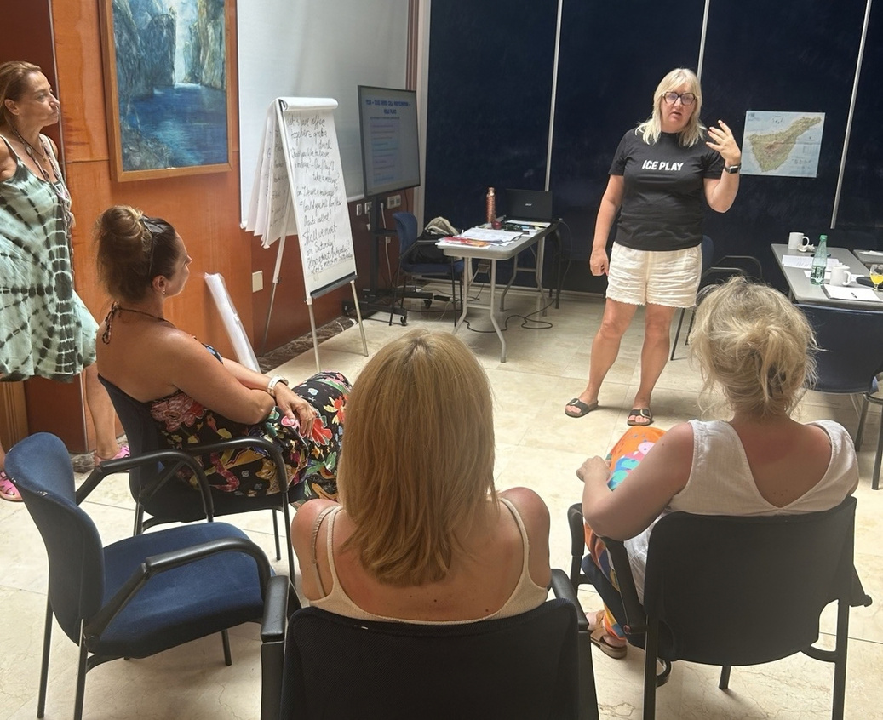
Współpraca i aktywne uczestnictwo
• zadania zespołowe
• wymiana pomysłów i doświadczeń
• uczenie się od innych
• rozwijanie komunikacji
• odpowiedzialność za wspólne zadanie
4

Slide 5
Metody, które możemy przenieść do przedszkola
Mindfulness
krótkie ćwiczenia oddechowe, uważność, wyciszenie
Learning by doing
dziecko działa, eksperymentuje i samodzielnie odkrywa
Praca zespołowa
zadania w parach i małych grupach
Role-play
nauka przez odgrywanie ról i sytuacji
Ruch i relaks
aktywność, stretching, joga i wyciszenie
Edukacja ekologiczna
obserwacja przyrody i doświadczenia
5

Slide 6
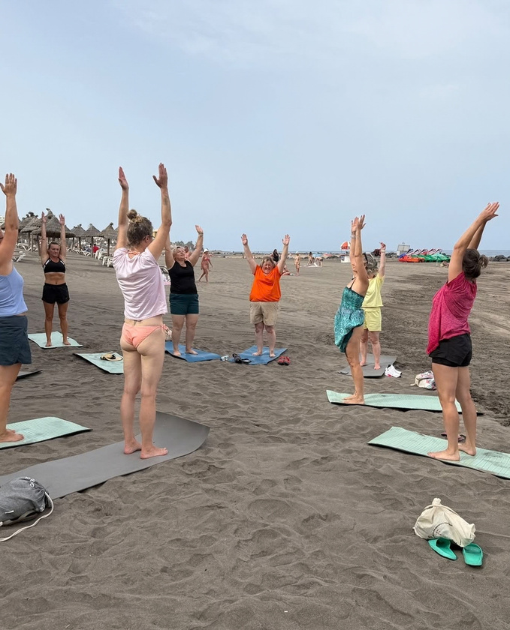
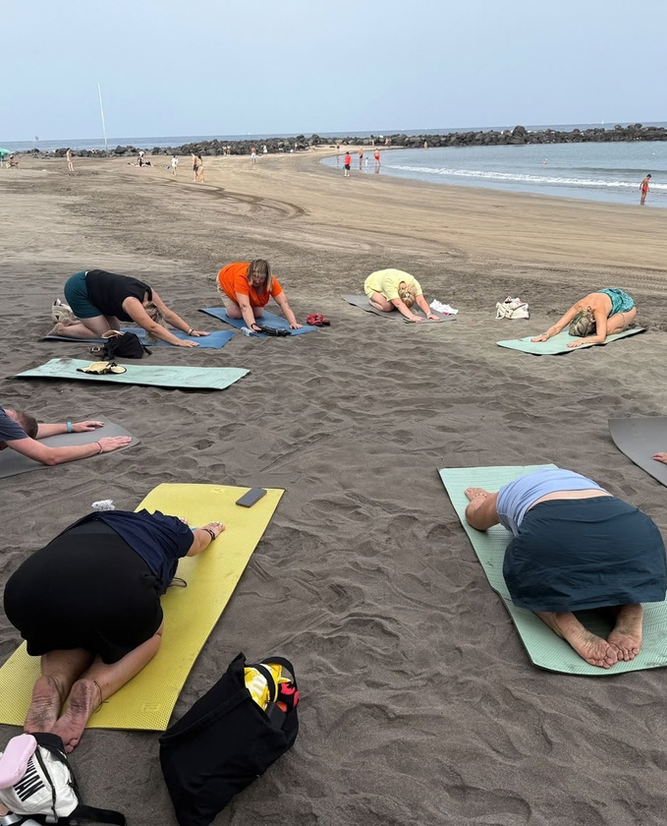
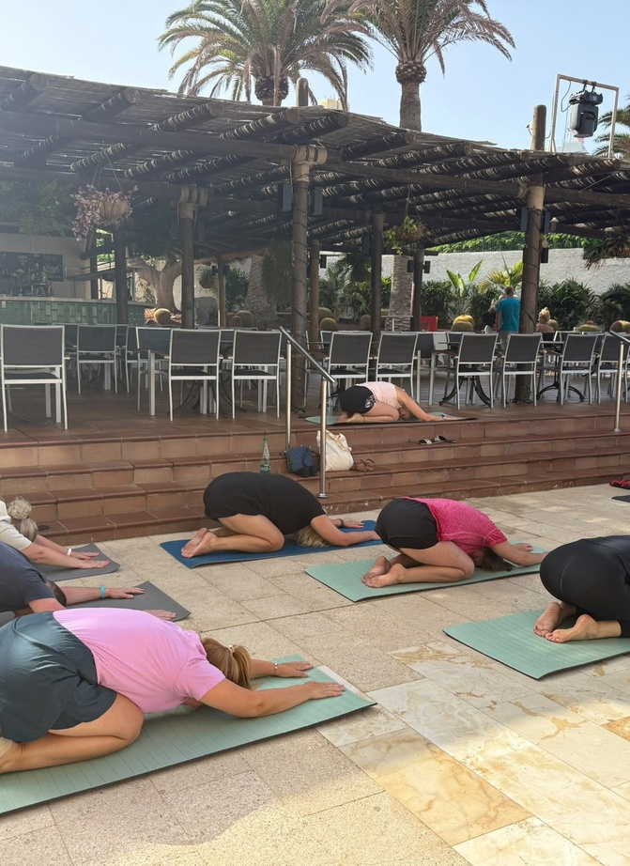
Mindfulness – uważność i wyciszenie
6

Slide 7
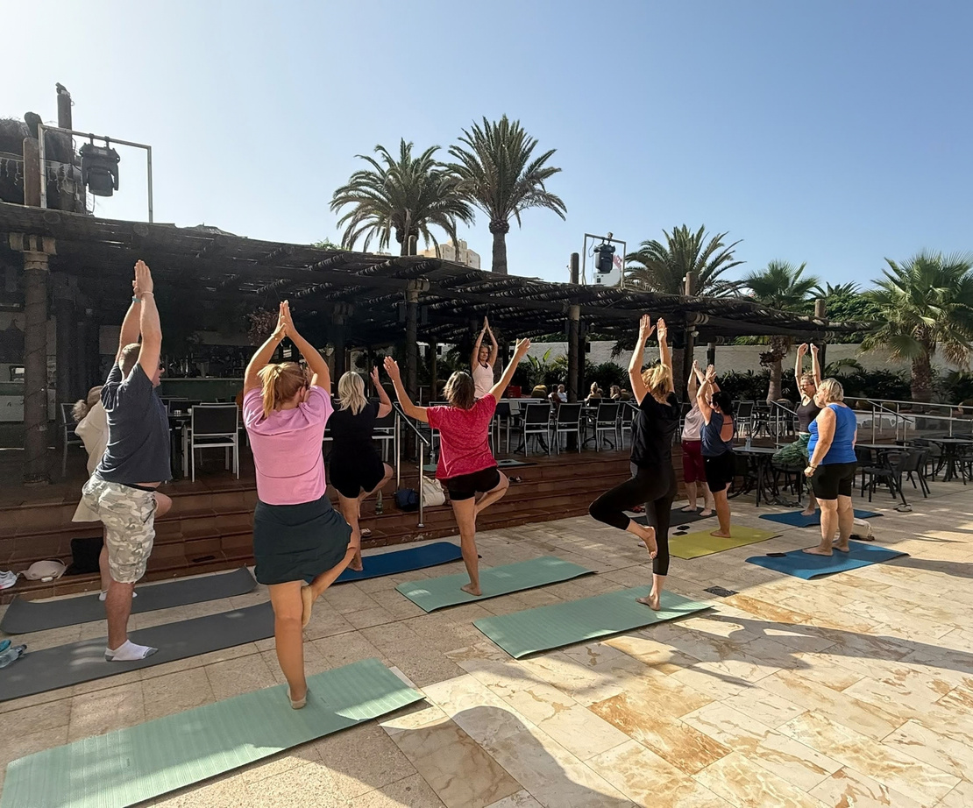
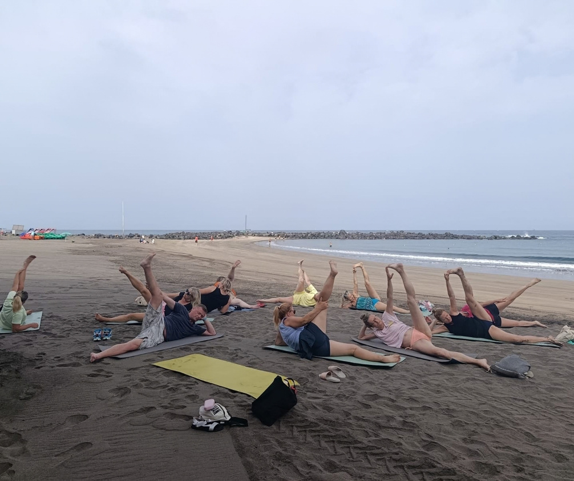
Ruch, oddech i relaks
7

Slide 8
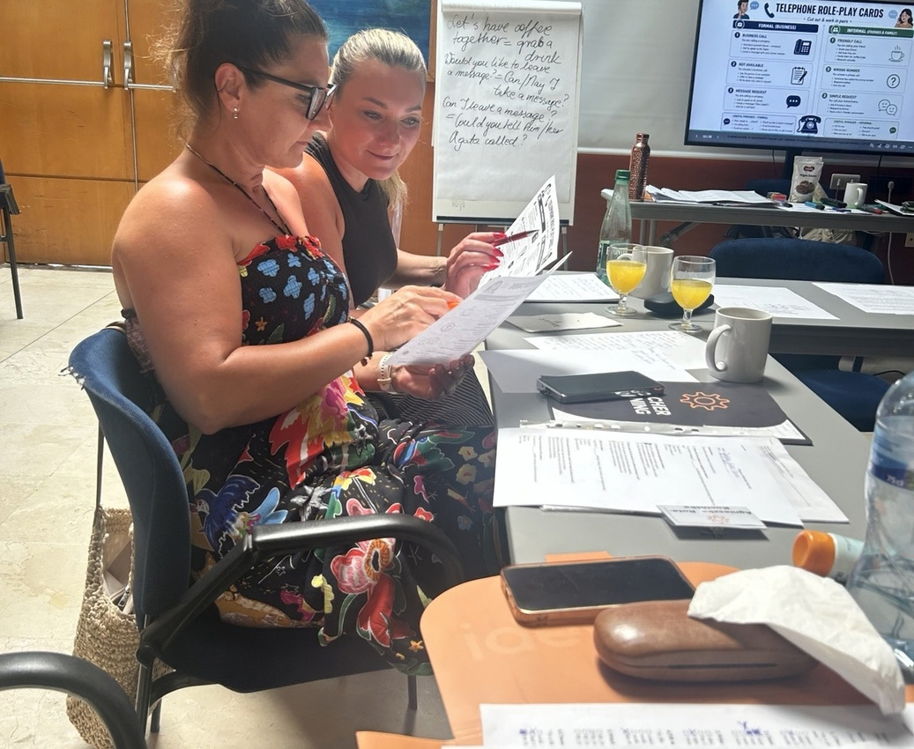
Język angielski – komunikacja w praktyce
Nie tylko słówka. Przede wszystkim mówienie, reagowanie i odgrywanie sytuacji.
• role-play i dialogi
• sytuacje z życia codziennego
• pytania i odpowiedzi
• praca w parach
• przełamywanie bariery językowej
• pomysły na English Time w przedszkolu
8

Slide 9
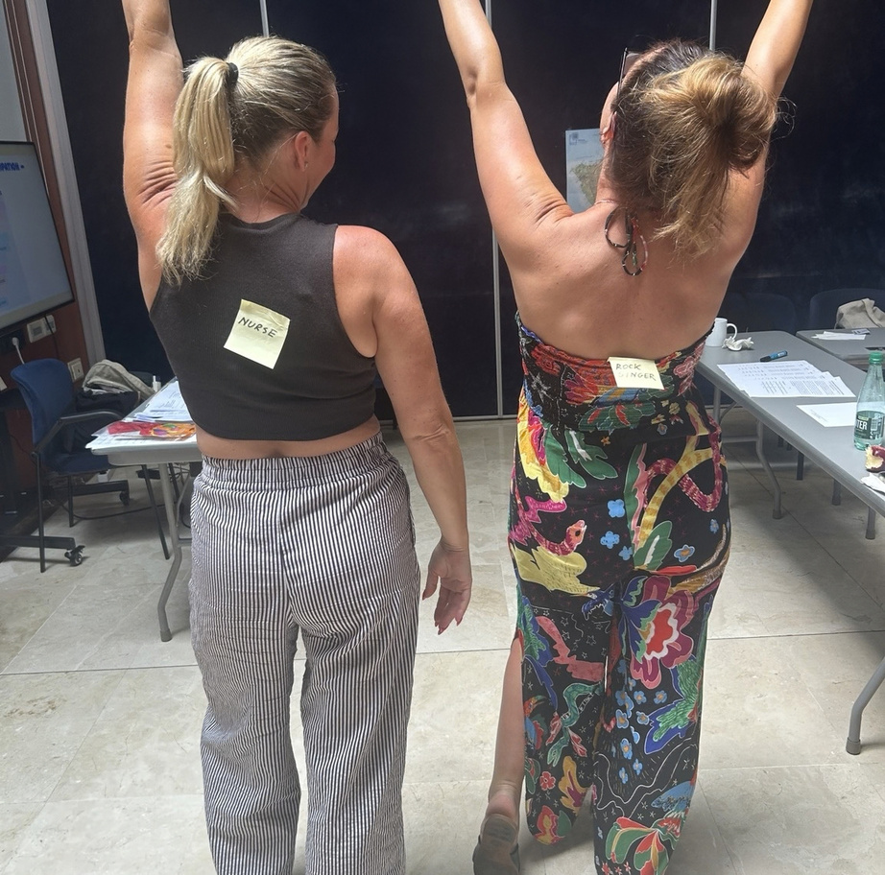
Jak wykorzystamy angielski w przedszkolu?
• krótkie codzienne zwroty: Hello! How are you?
• piosenki, ruch i gesty po angielsku
• mini-dialogi i scenki
• polecenia podczas zabaw
• nazwy kolorów, zwierząt, emocji i czynności
9

Slide 10
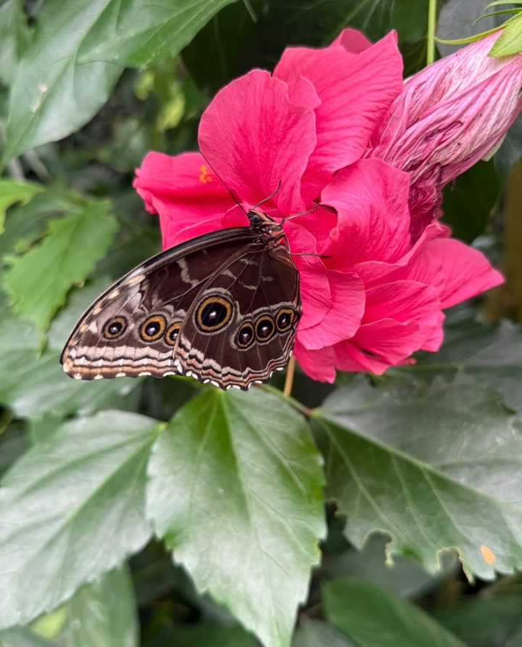
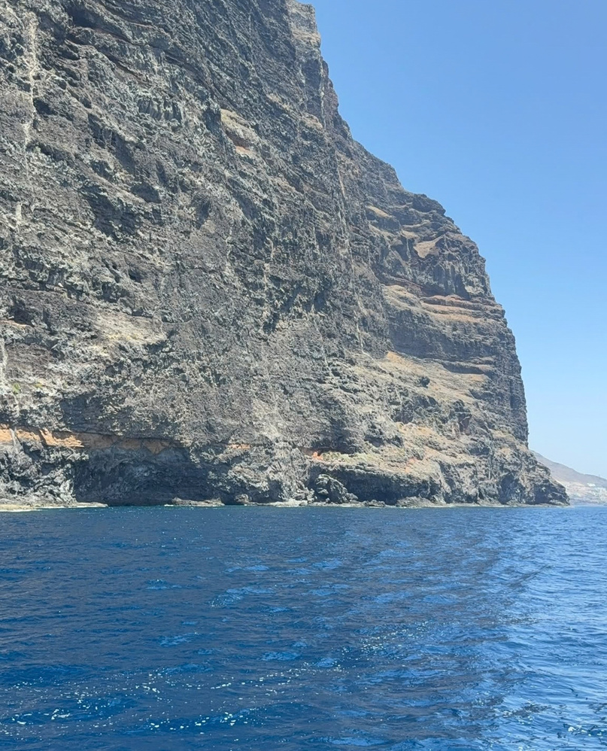
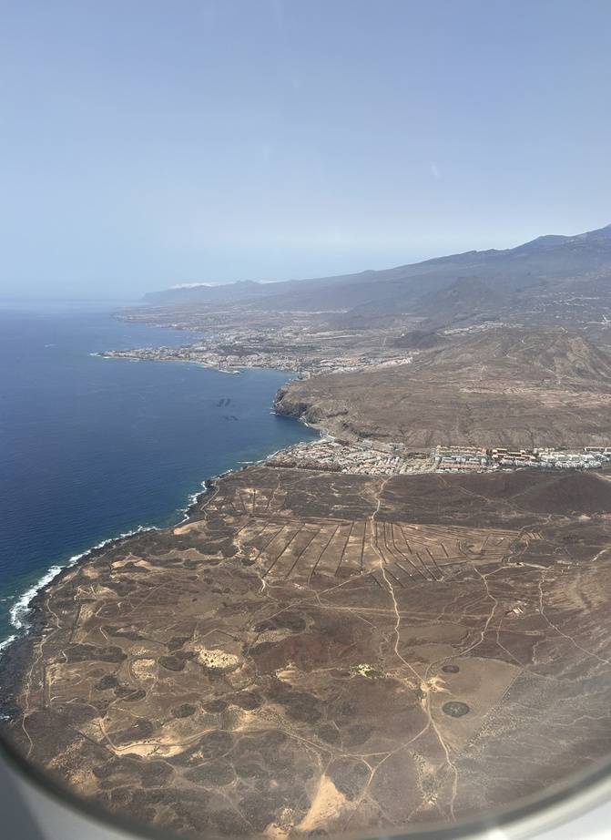
Natura jako nauczyciel
Teneryfa pokazała nam, jak wiele można nauczyć się przez obserwację.
10

Slide 11
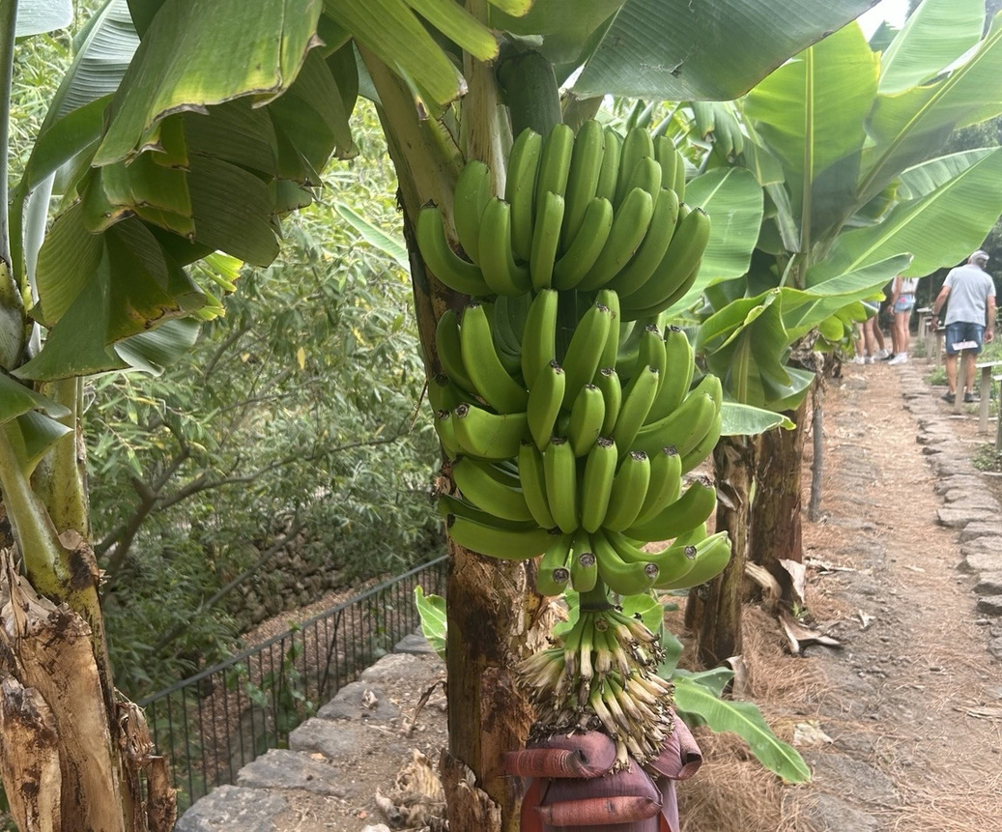
Edukacja ekologiczna – od zachwytu do działania
• obserwujemy rośliny i zwierzęta
• zadajemy pytania i szukamy odpowiedzi
• prowadzimy proste doświadczenia
• dbamy o bioróżnorodność
• wykorzystujemy naturalne materiały
• łączymy ekologię z językiem, matematyką i sztuką
11

Slide 12
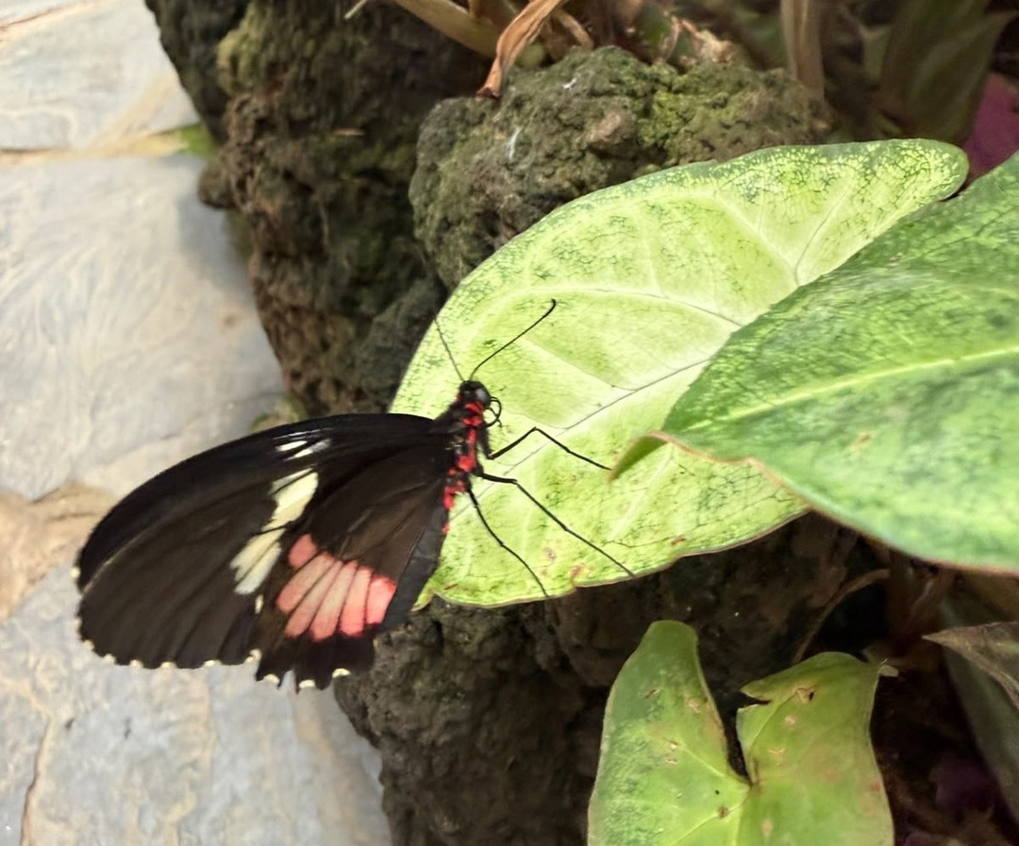
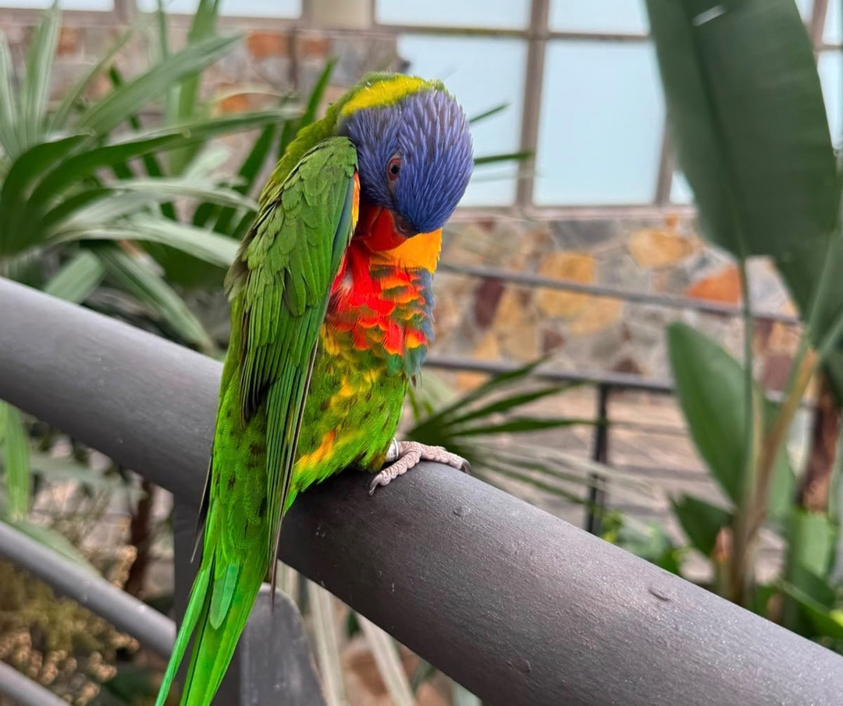
Bioróżnorodność – inspiracja do zajęć
12

Slide 13
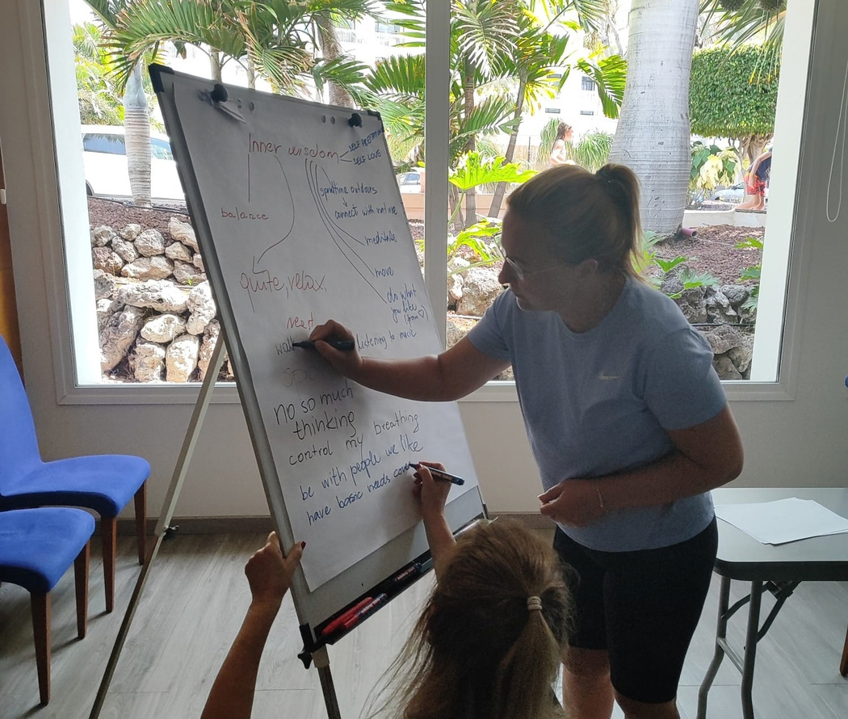
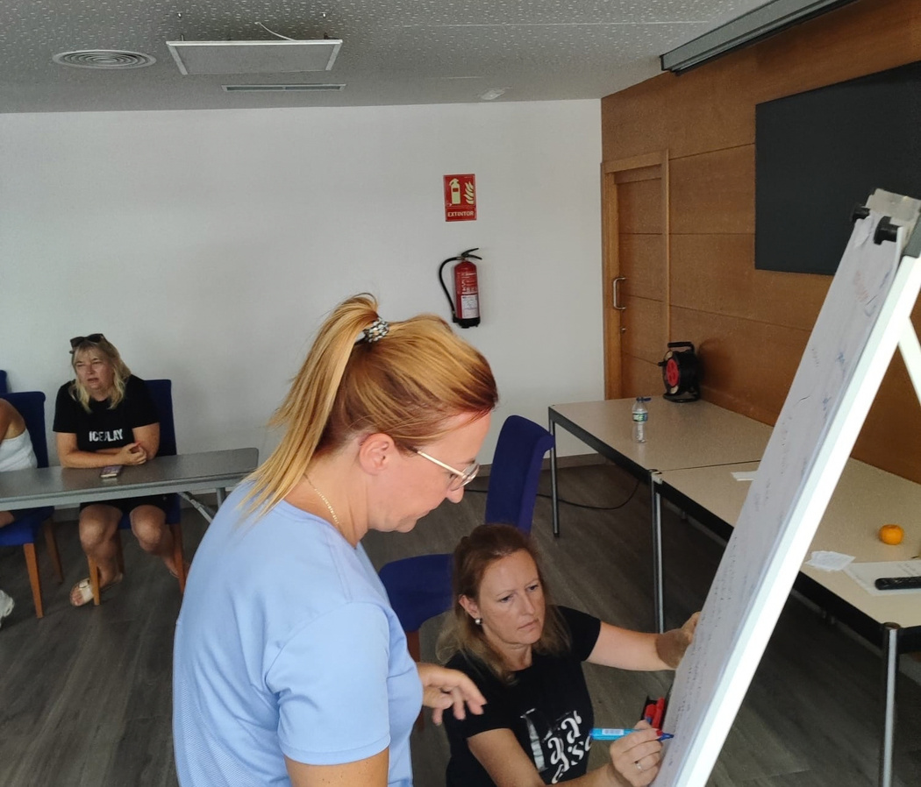
Aktywność
13

Slide 14
Od szkolenia do naszej sali – konkretny plan
RANO
2–3 minuty oddechu i uważności
ENGLISH TIME
krótkie zwroty + piosenka + ruch
ZABAWA
role-play i praca w parach
BADAMY
eksperyment, obserwacja lub zadanie ekologiczne
RUCH
ćwiczenia, stretching, zabawa ruchowa
PODSUMOWANIE
co odkryliśmy? czego się nauczyliśmy?
14

Slide 15
Pomysły na działania po powrocie
• „Poranna chwila uważności” – stały rytuał w grupie
• „Mały badacz” – obserwacje, doświadczenia i dokumentowanie odkryć
• „Przedszkolny ogród” – rośliny, warzywa, motyle i owady
• „Eko detektywi” – szukanie rozwiązań dla środowiska
15

Slide 16
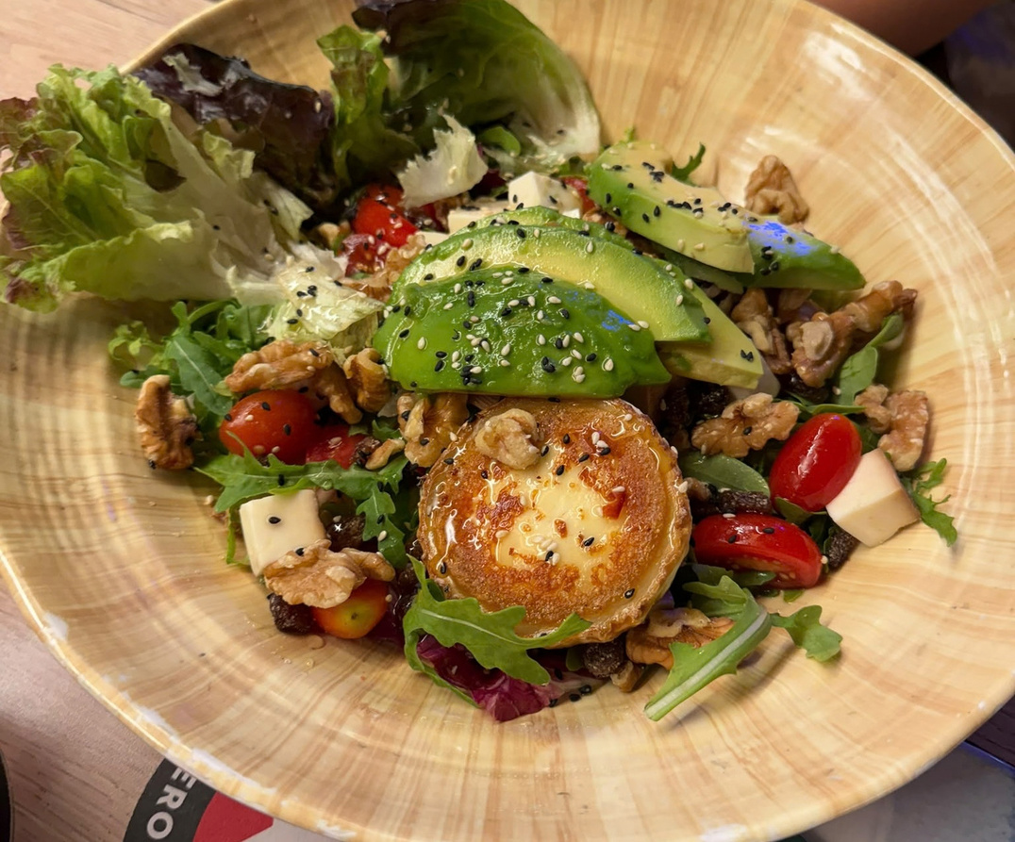
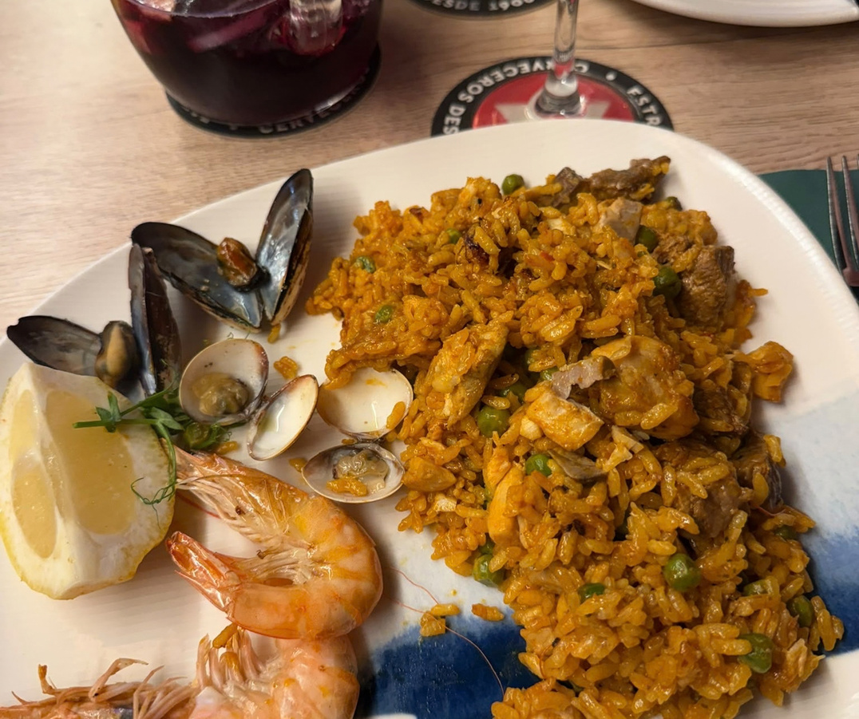
Poznawanie kultury też jest nauką
16

Slide 17
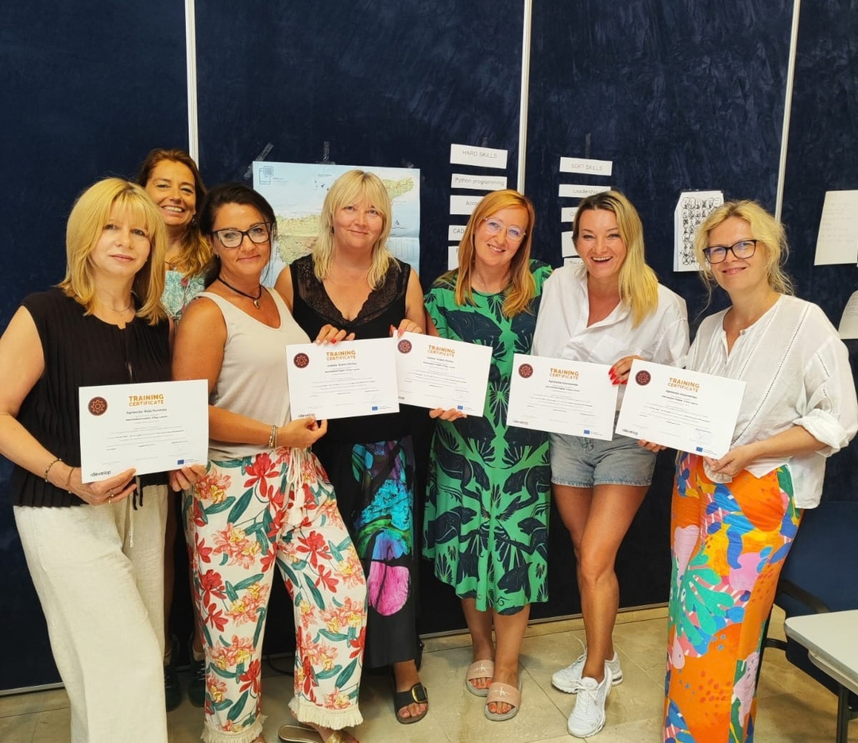
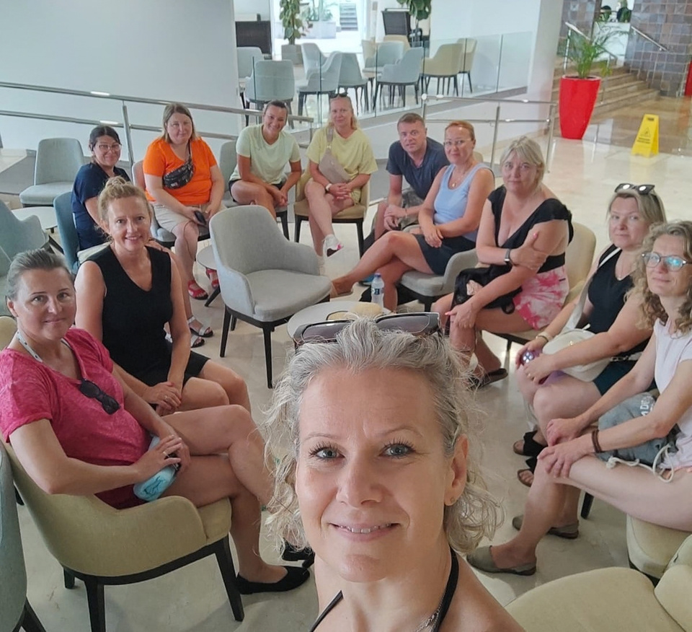
Wspólne doświadczenie – wspólny rozwój
17

Slide 18
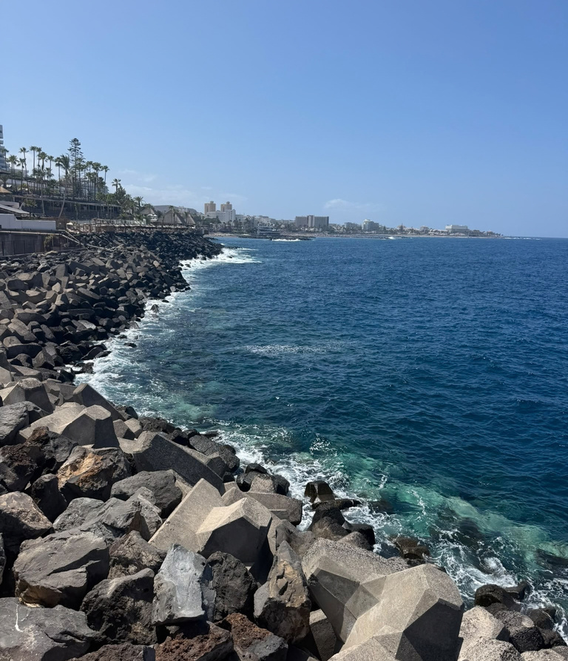
Wracamy z Teneryfy z czymś więcej niż wspomnieniami
• nowymi metodami pracy
• większą odwagą w komunikacji po angielsku
• pomysłami na mindfulness i ruch
• inspiracjami do edukacji ekologicznej
• doświadczeniem współpracy międzynarodowej
• motywacją, aby dzielić się tym z naszymi przedszkolakami
18

